Slide 1










Slide 2




•
•
•

Slide 3




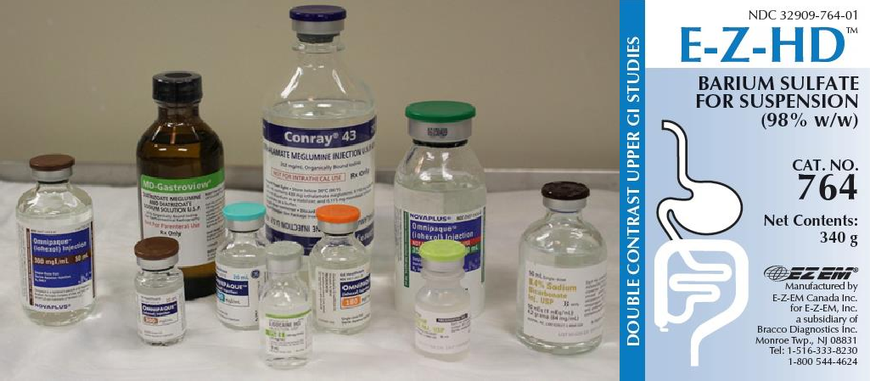



•

Slide 4



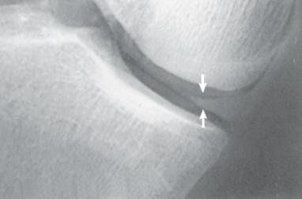


•

Slide 5



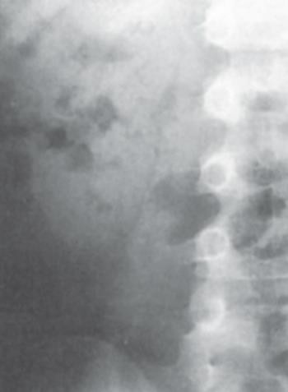
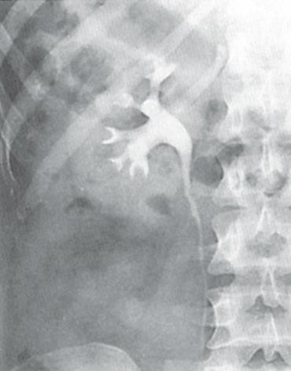


•

Slide 6



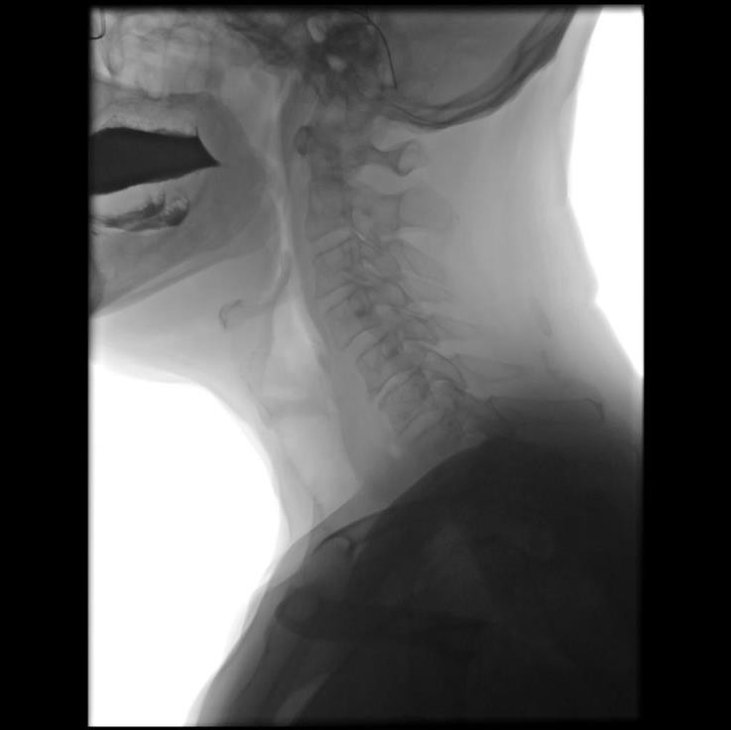
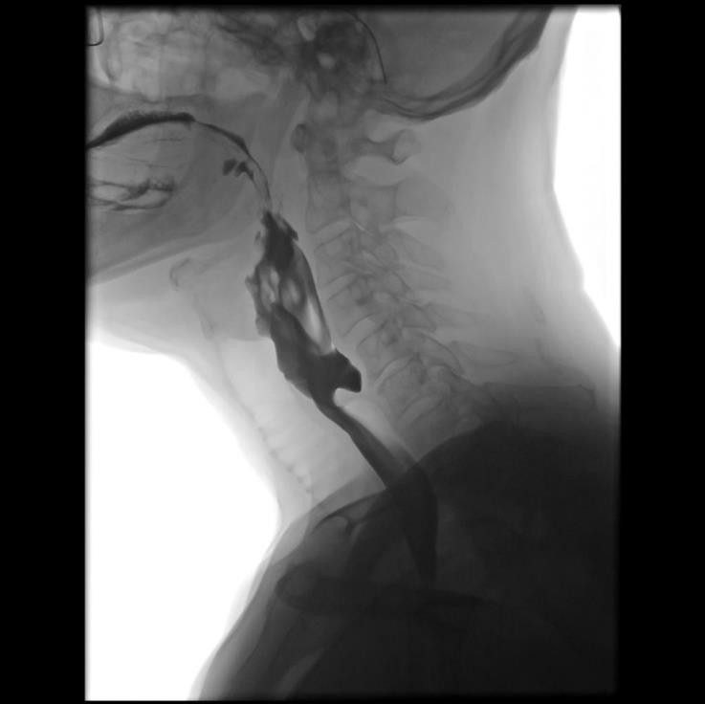
•
•

Slide 7



•
•

Slide 8



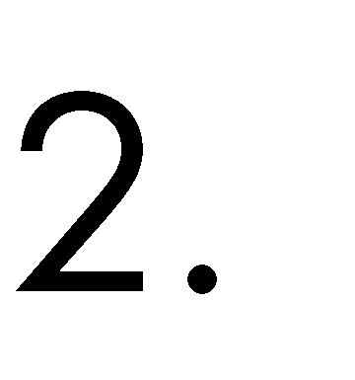

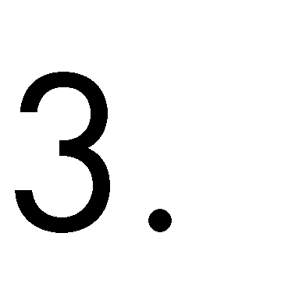


Slide 9









•
•
•
•
•
•
•
•

Slide 10



•
•
•
•

Slide 11






•
•
•
•
•
•
•

Slide 12









•
•
•
•
•
•
•
•
•
•

Slide 13





•
•
•
•
•

Slide 14






•
•
•
•
•

